Slide 1

Интеллектуальная система
подбора архитектуры виртуальных хранилищ данных
Автор: Бикзянтиев Рушан
Студент группы: ИКБО-05-19
Научный руководитель: Мусихин А. Г.

Slide 2

Актуальность
Постоянный рост объема информации
Способы применения информации в различных случаях

Slide 3

Цель выпускной квалификационной работы
Изучить различные технологии виртуализации данных и аренды серверов
Реализация системы, которая способна подобрать пользователю архитектуру сервера, в соответствии с вводимыми им параметрами сервера, с оптимальными производительностью и ценой.

Slide 4

Виртуальные хранилища данных
Аренда сервера
Бесплатный хостинг
Купить свой сервер

Slide 5











Анализ
рынка

Slide 6

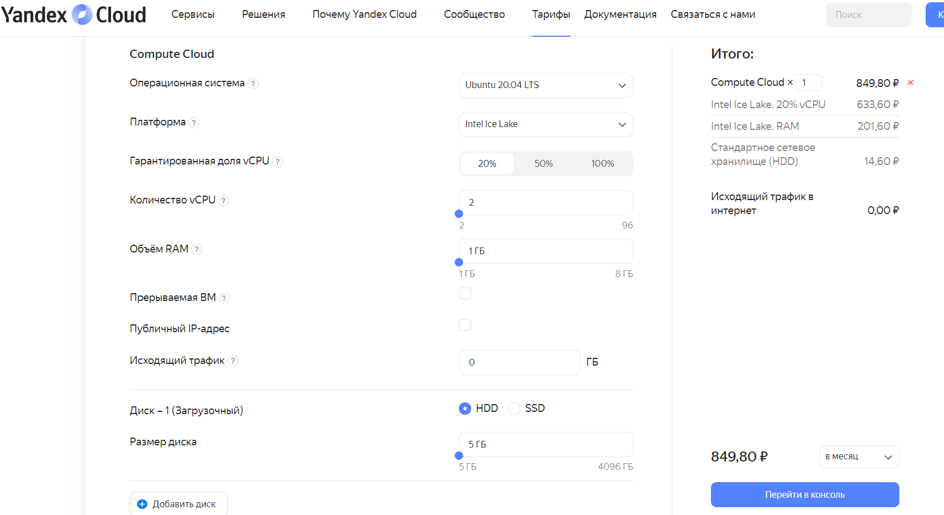
Пример построения
Виртуальных хранилищ данных

Slide 7

NeuroCloud
Подбор наилучшей конфигурации СХД с помощью нейротехнологий
Оптимальная отказоустойчивость системы

Slide 8

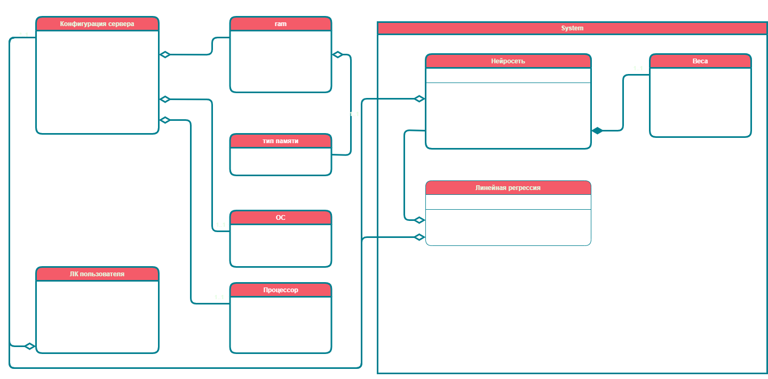
ER-диаграмма
Разрабатываемой системы

Slide 9


Архитектура интеллектуальной системы

Slide 10


Расчеты
Надёжность:
70%

Slide 11



The end
@bikzyantiev_ru
bikzyantiev

Slide 12
Интеллектуальная система
подбора архитектуры виртуальных хранилищ данных
Автор: Бикзянтиев Рушан
Студент группы: ИКБО-05-19
Научный руководитель: Мусихин А. Г.

